Slide 1
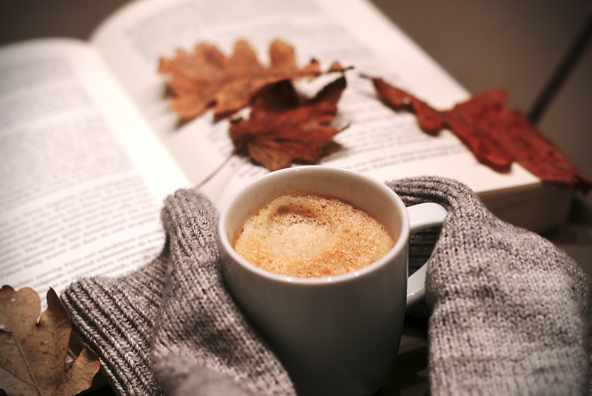

listopad2023 r.
BEZ
PRZERWY
GAZETKA SZKOLNA
SP STRÓŻE
3/2023/2024

Slide 2

W numerze:
  Dzień Praw Dziecka.
  Święto Niepodległości W Naszej Szkole.
  Mistrz Tabliczki Mnożenia.
  Kącik Przyrodniczy.
  Kącik Podróżniczy.
  Kącik Książek.
  Znani Polacy Którzy Odeszli W Tym Roku.
  Narodowe Święto Niepodległości.
  Szarlotka Z Kruszonką.
  Światowy Dzień życzliwości.
  Dzień Postaci Z Bajek.

Slide 3

Dzień Praw Dziecka 20 Listopada
W 1989 roku Organizacja Narodów Zjednoczonych przyjęła uniwersalny dokument, gwarantujący wszystkim dzieciom na świecie ich prawa. Chronią one dzieci, ale i wspierają je w prawidłowym rozwoju. Znajomość tego dokumentu umożliwia dorosłym zrozumienie ich roli w zagwarantowaniu i respektowaniu praw dziecka. Z kolei przybliżanie praw dziecka najmłodszym pozwala im uchronić się przed różnymi niebezpieczeństwami. Międzynarodowy Dzień Praw Dziecka z UNICEF to wydarzenie, które jednoczy wszystkie dzieci na świecie.
W tym dniu, w wielu krajach, dzieci oraz dorośli podejmują wspólne inicjatywy. W obchody włączyły się także placówki edukacyjne w Polsce.
Zofia Potok

Slide 4


Święto Niepodległości w naszej szkole
W ramach obchodów 105-lecia odzyskania przez Polskę niepodległości w piątek 10.11.2023 r. w Zespole Szkolno – Przedszkolnym w Stróżach odbyła się uroczysta akademia , podczas której uczniowie klas szóstych pod opieką wychowawców oraz Pana Grzegorza Matuły przygotowali piękny przepełniony patosem występ, który sprawił, że w każdym z naszych uczniów wzbudziły się patriotyczne uczucia.
RELACJA Z DNIA 11 LISTOPADA
Paulina Potok

Slide 5




Mistrz Tabliczki Mnożenia
A oto wyniki:
Z okazji Dnia Tabliczki Mnożenia w naszej szkole zorganizowano konkurs na mistrza tabliczki mnożenia w kategoriach:
  klasy: I-III
  klasy IV-VI
  klasy VII-VIII
MISTRZ TABLICZKI MNOŻENIA 2023 KLAS III ŁUKASZ KALINOWSKI
MISTRZ TABLICZKI MNOŻENIA 2023 KLAS IV-VI BARTOSZ MATUSIK
MISTRZ TABLICZKI MNOŻENIA 2023 KLAS VII-VIII MATEUSZ TARŁOWSKI
Paulina Potok

Slide 6

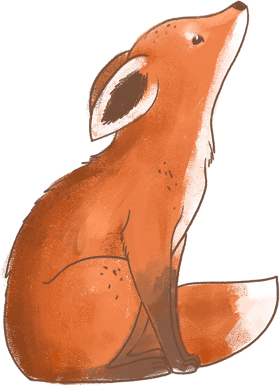

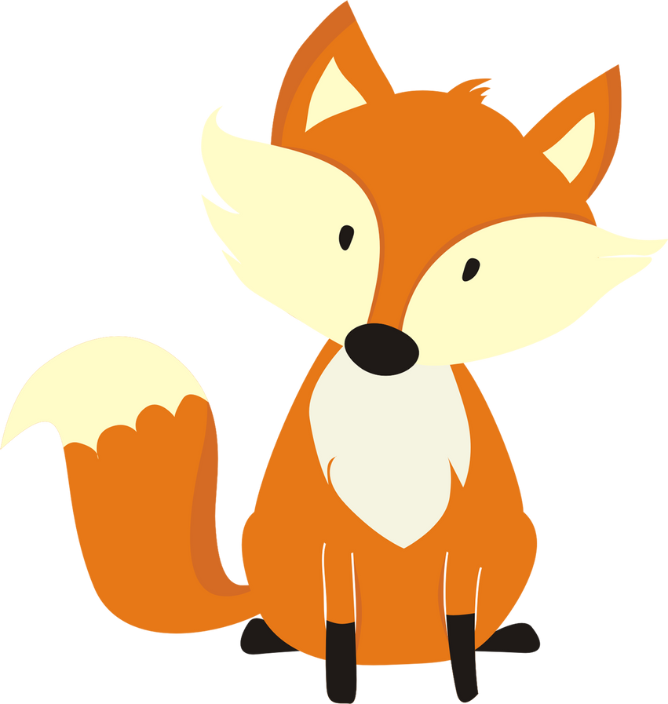
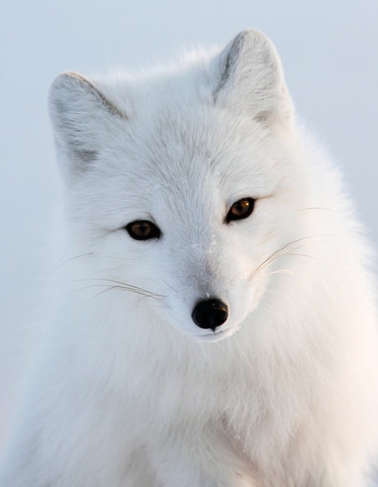
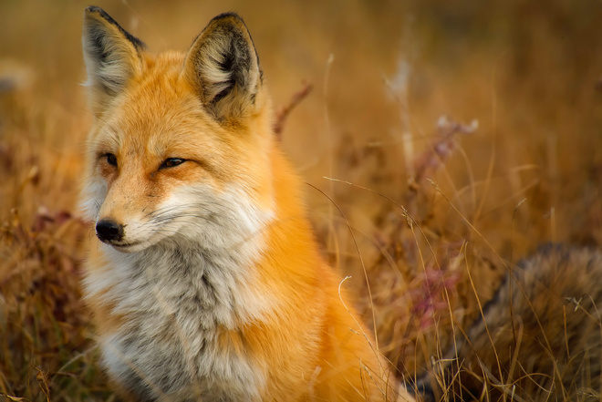
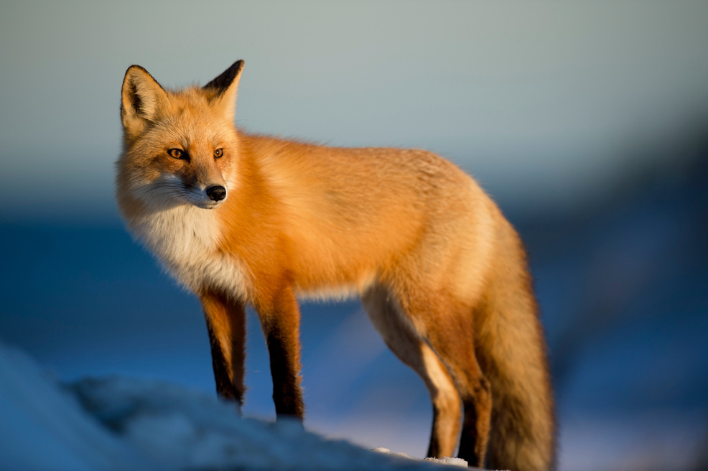
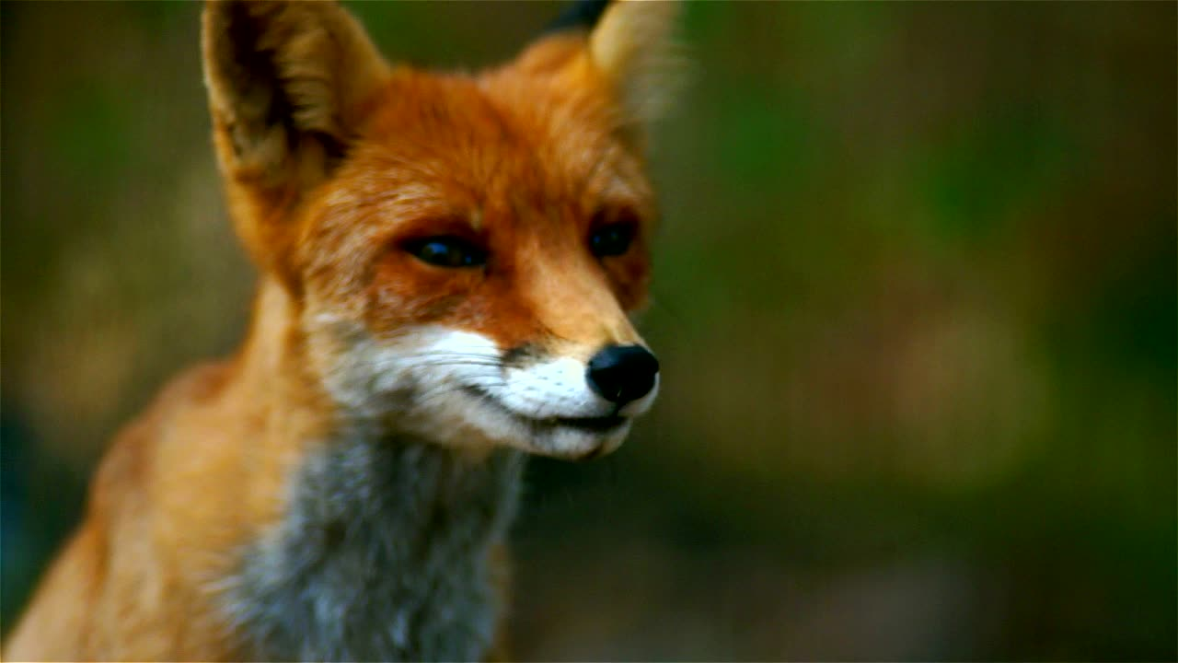

Kącik Przyrodniczy
Anna Kafel
Lis
Statyczny lis według naukowców śpi około 10 godzin na dobę. Insteresujące jest to, że swoje nory mogą dzielić z innymi gatunkami zwierząt. Naprzykład z borsukami. Lisy to ciekawskie zwierzęta, które swoim zachowaniem przypominają nie tylko psa, ale też i kota! Zwierzę to symbolizuje spryt, a także zdolność radzenia sobie w trudnych sytuacjach. Słowo liszka oznacza samice lisa. Zwierzę szczeka najczęściej w okresie cieczki. Szczekaniem liszka informuje młode o niebezpieczeństwie. Lis to bardzo piękne zwierzę.

Slide 7





Kącik podróżniczy
Natalia Kafel
Jeśli masz ochotę aktywnie spędzić czas, to moją propozycją dla Ciebie będzie krótki spacer po historyczno - sensoryczno - przyrodniczym parku w Siarach. Miejsce ma prawie 2 hektary. Na jego powierzchni znajduje się mnóstwo alejek, przy których ustawione są różne przyrządy, takie jak: bębny, dzwonki, gongi, cymbałki, wahadło Newtona, peryskop czy głuchy telefon. Ponadto do dyspozycji jest altana na wodzie i miejsce do rozpalenia ogniska. Chociaż jesienna pogoda nie zawsze zachęca do wyjścia z domu to warto odwiedzić to miejsce.

Slide 8
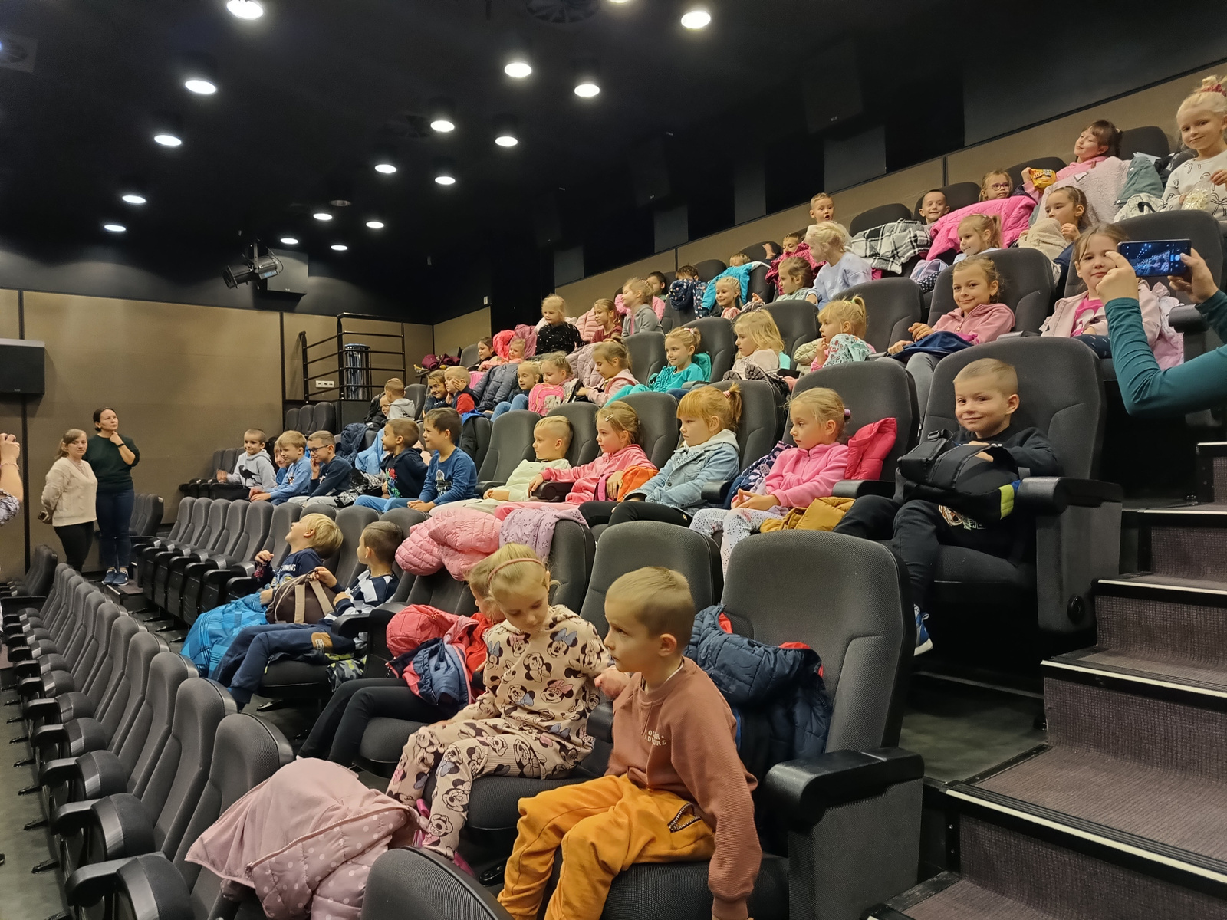
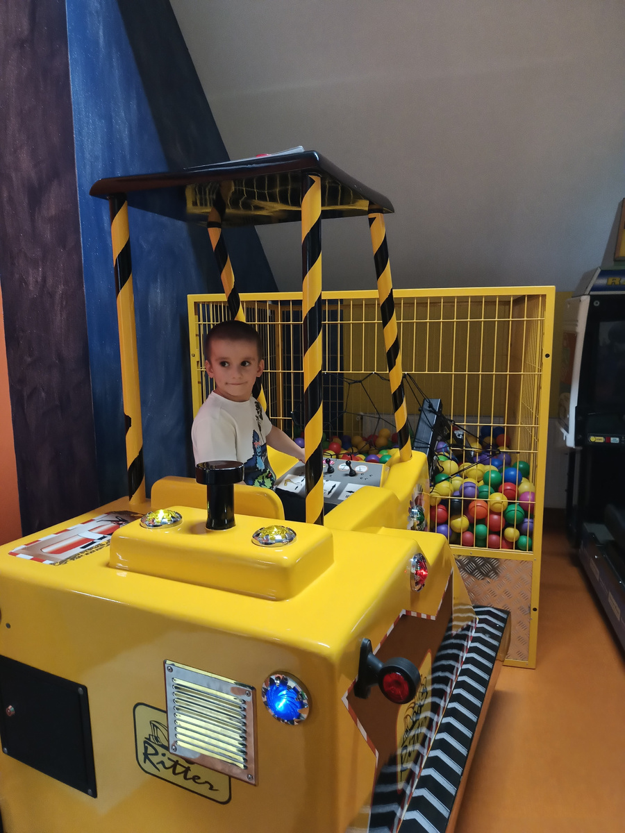
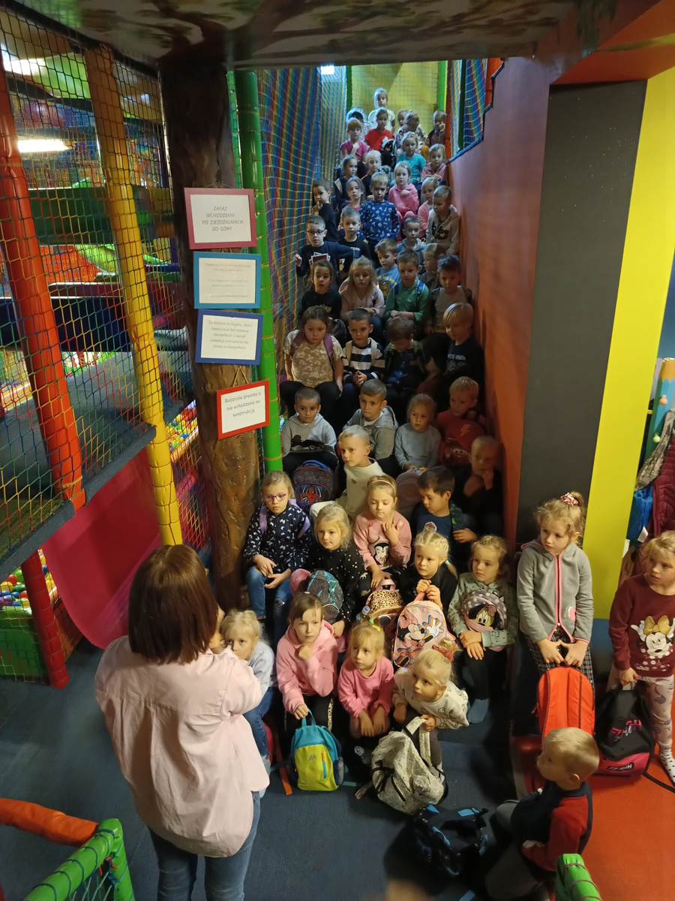
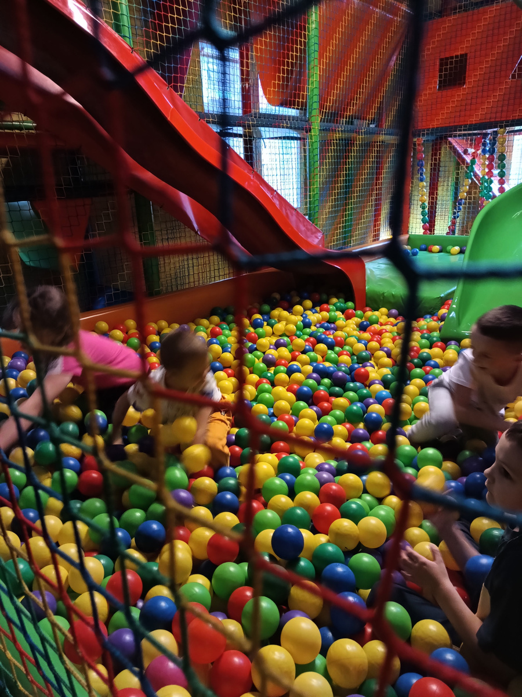
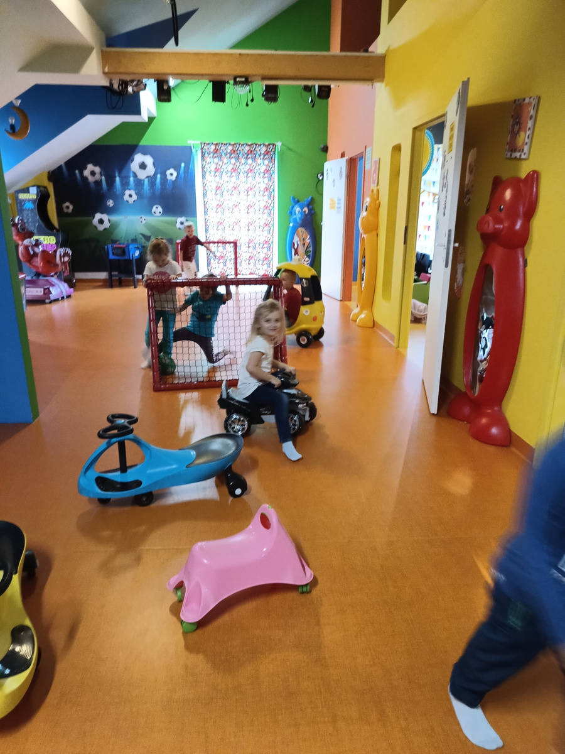
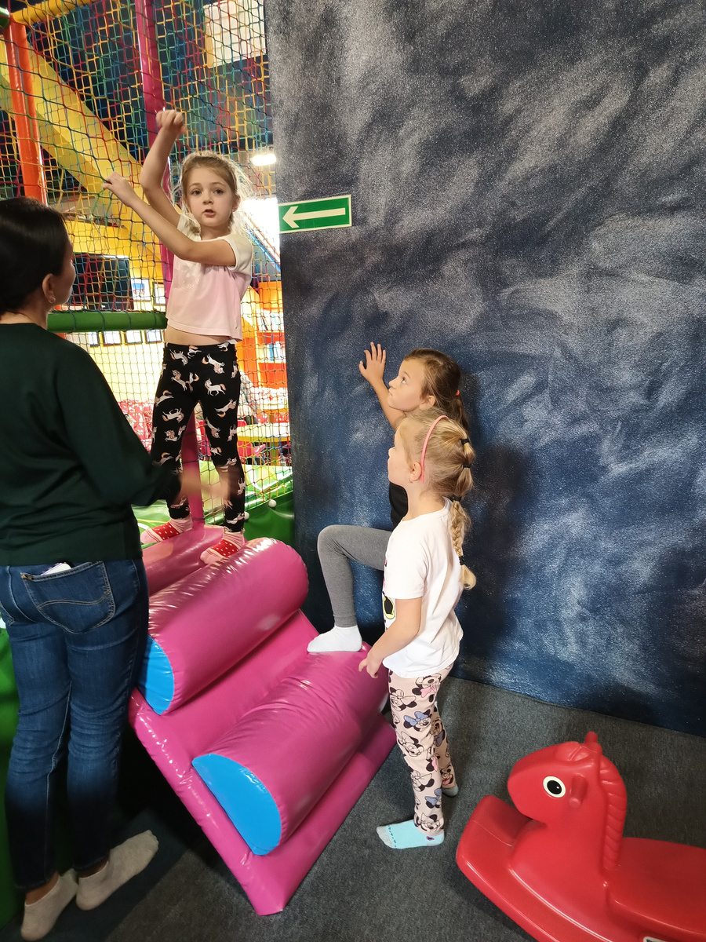
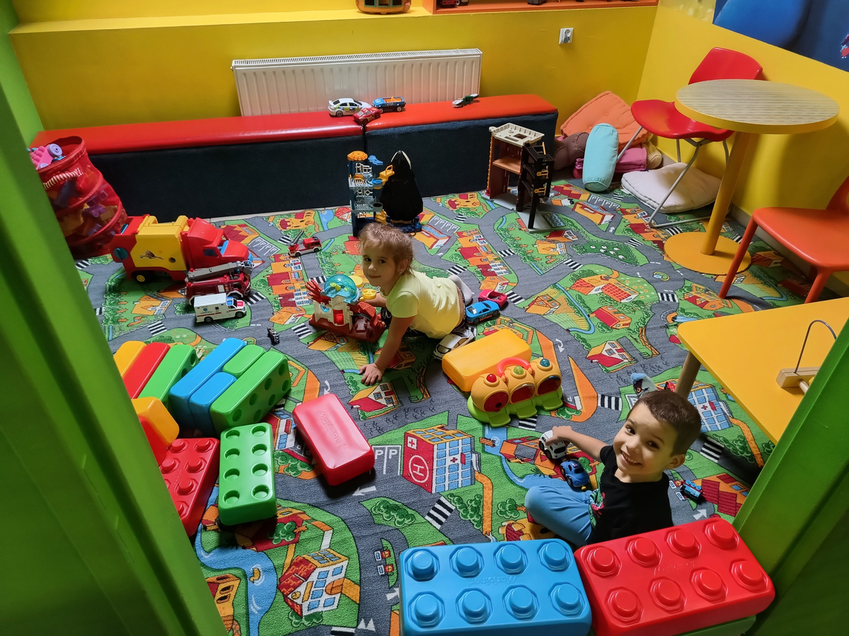
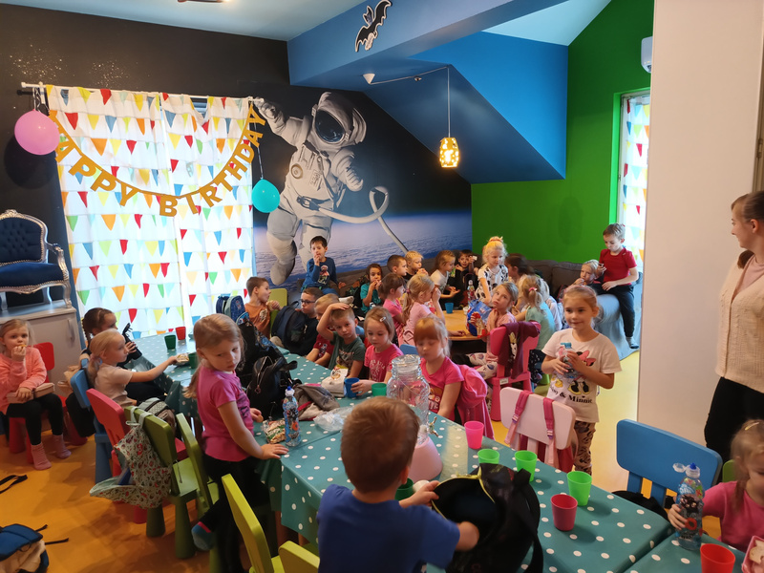
Kino i bajkoland - Nowy Sącz
“zeróweczki”

Slide 9



KĄCIK KSIĄŻKEK
Asia Obrzut
Dotyk Julii
Ostatni Wykład
Tahereh Mafii
Randy Pausch
Losy 17-letniej Julii, która posiada zdolność zabijania dotykiem. Odrzucona przez rodzinę i społeczeństwo, Julia ukrywa swoje niebezpieczne moce. Jednak jej życie zmienia się, gdy poznaje Adama, tajemniczego rówieśnika, który ma z nią związek z przeszłością. Razem muszą stawić czoła tajemniczej organizacji, która chce wykorzystać Julię do swoich celów. To opowieść o miłości, nadzwyczajnych zdolnościach i walce o przetrwanie, która wciąga czytelnika w pełen napięcia świat.
Inspirująca książka oparta na rzeczywistej historii autora - profesora i naukowca, który stawił czoła nieuleczalnej chorobie. Książka to zapis jego ostatniego wykładu, w którym podzielił się życiowymi mądrościami i przemyśleniami. To poruszająca opowieść o marzeniach, realizowaniu celów i czerpaniu radości z życia, nawet w obliczu trudności. Pausch zachęca czytelników do doceniania chwil i dążenia do spełnienia swoich marzeń. To książka, która inspiruje i przypomina, jak ważne jest życie w pełni.

Slide 10

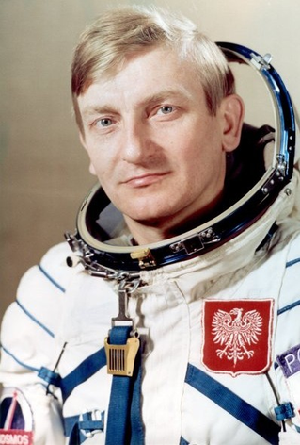

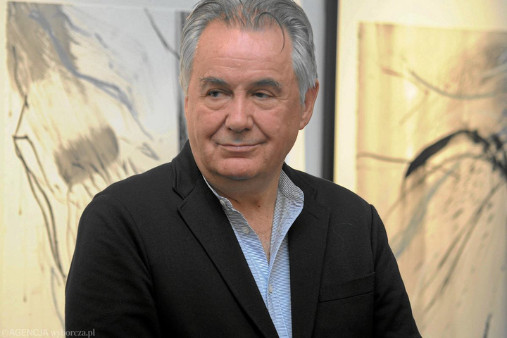
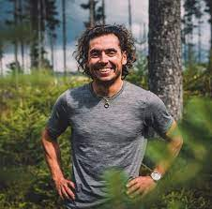


ZNANI POLACY,
KTÓRZY ZMARLI W
OSTATNIM ROKU
ASIA OBRZUT
MIROSŁAW
HERMASZEWSKI
ANDRZEJ
DUDZIŃSKI
KACPER
TEKIELI
Gen. Mirosław Hermaszewski był pilotem, pierwszym i jak dotąd jedynym Polakiem, który odbył lot w kosmos.
Andrzej Dudziński był rysownikiem, grafikiem, malarzem, karykaturzystą i fotografikiem.
Wspinacz, instruktor wspinaczki sportowej. Uczestnik projektu Polski Himalaizm Zimowy. Zginął w Alpach w wieku 39 lat.
Biografia
Biografia
Biografia

Slide 11






11 listopada-Narodowe Święto Niepodległości
Anna Kafel
Jak pewnie wiecie Polska odzyskała niepodległość po 123 latach. W latach 1919-1936 rocznice odzyskania niepodległości świętowane były w Warszawie jako uroczystość o charakterze wojskowym. To Święto zostało zlikwidowane w latach od 1945 do 1989.

Slide 12
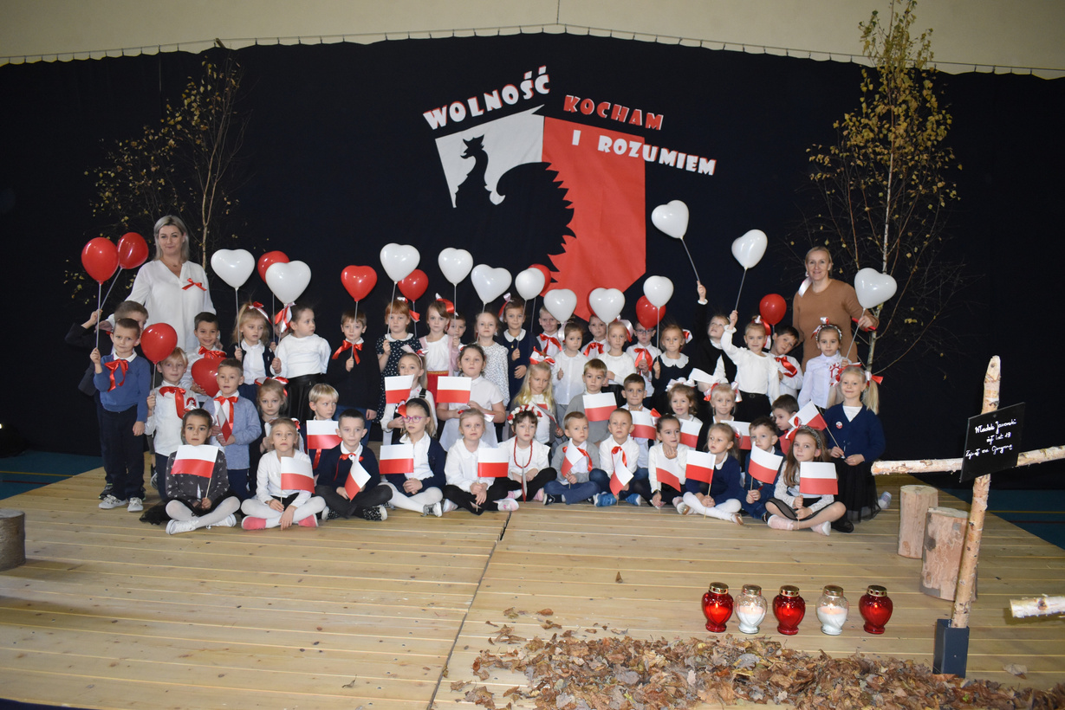
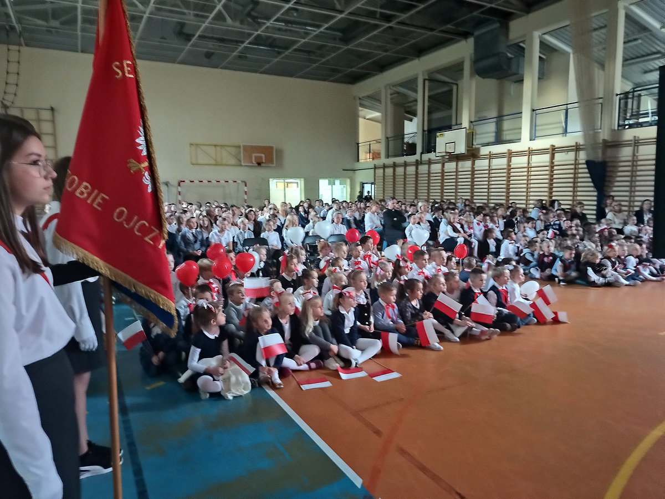


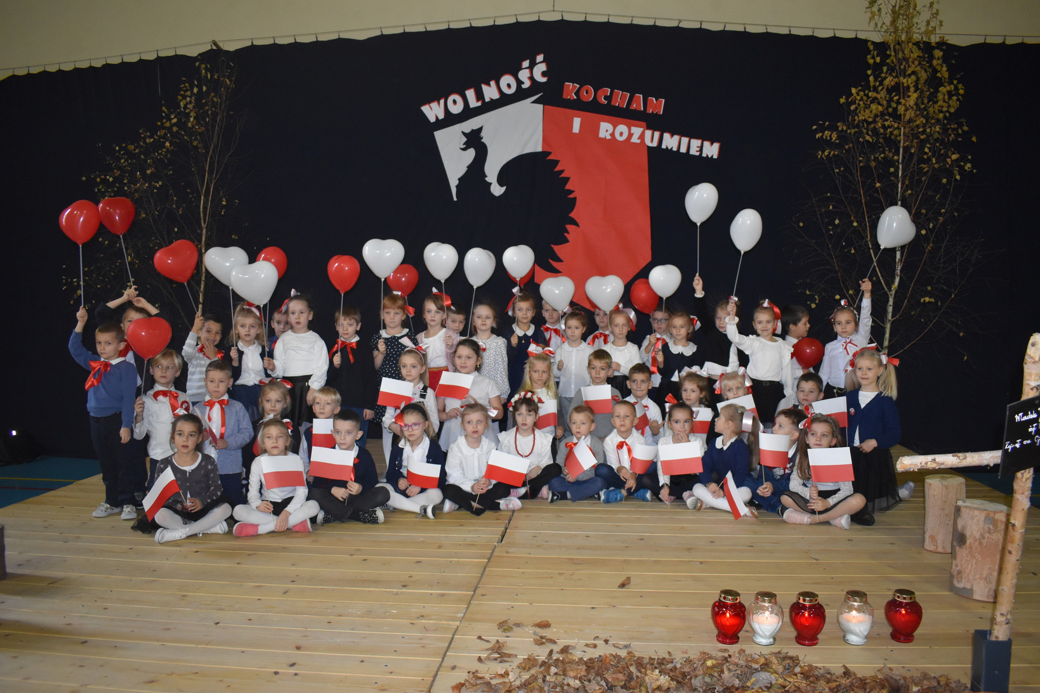
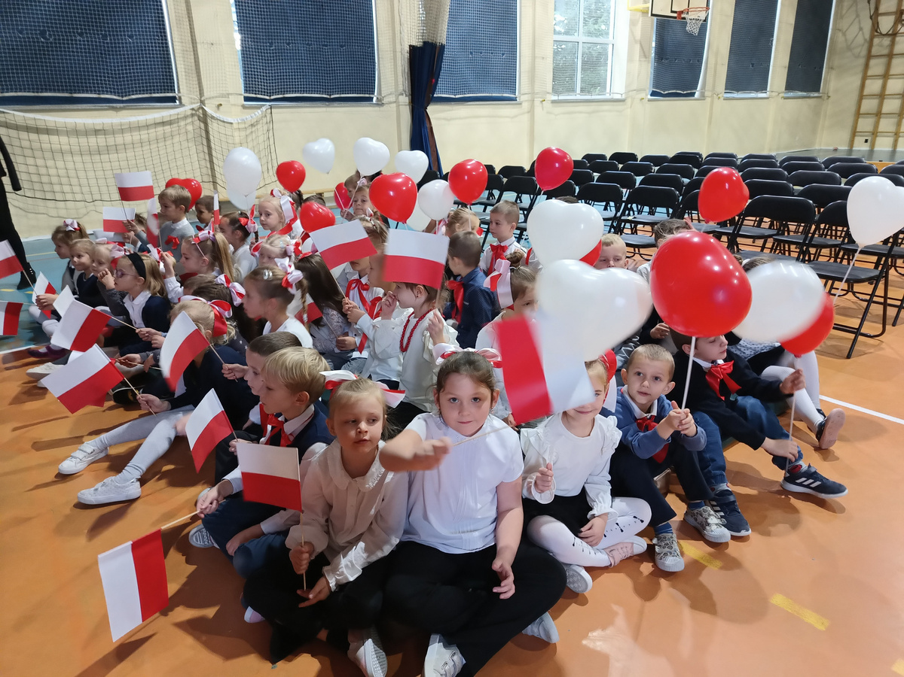
11 listopada
Odzyskanie
Niepodległości
“zerówki”

Slide 13
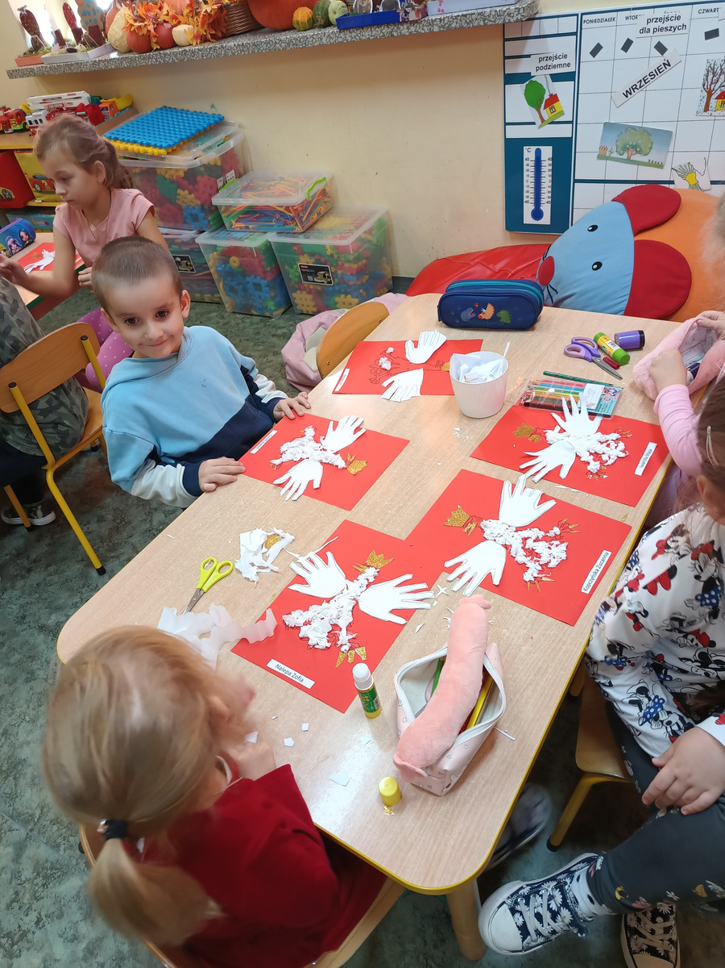
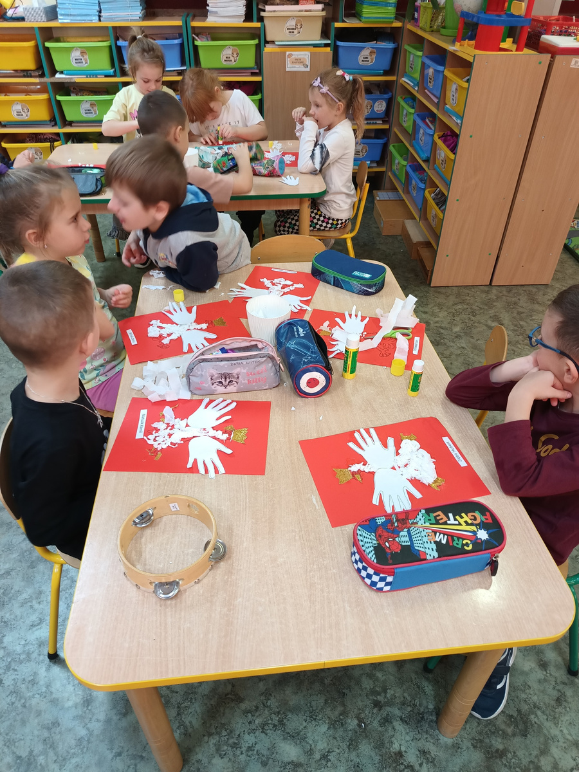
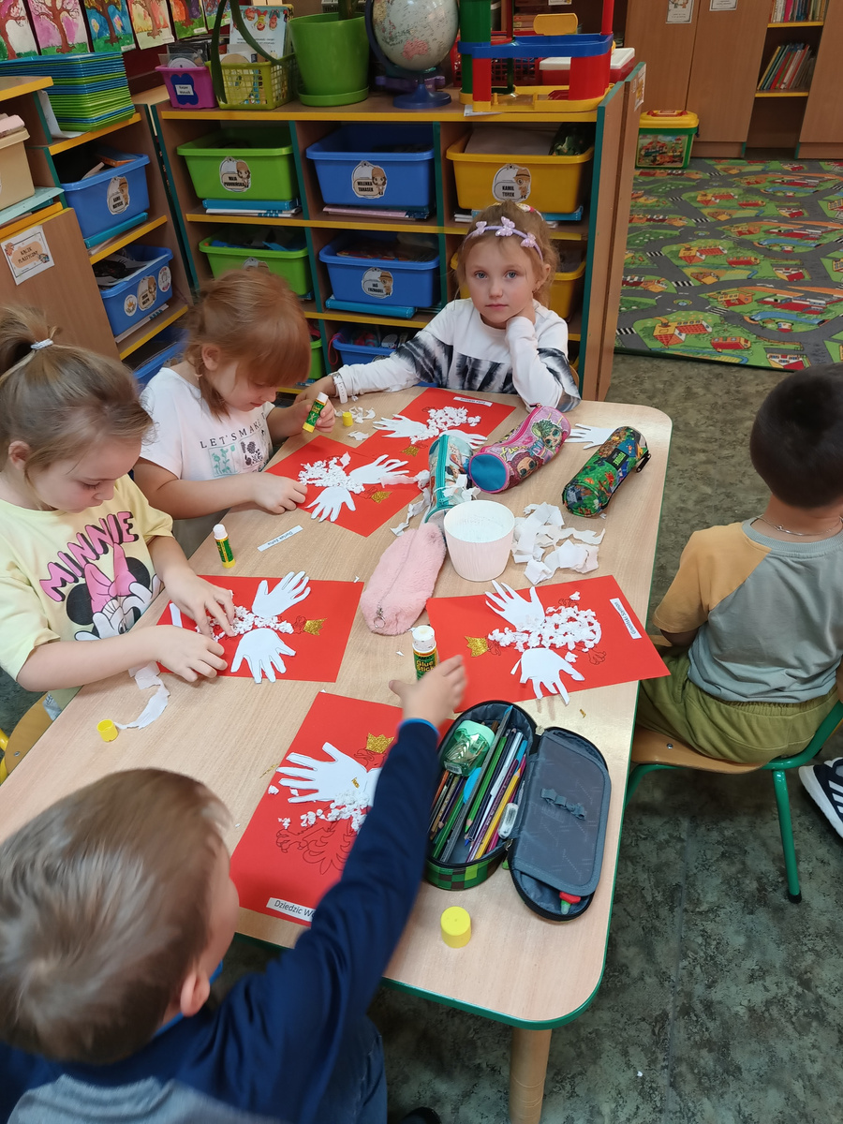
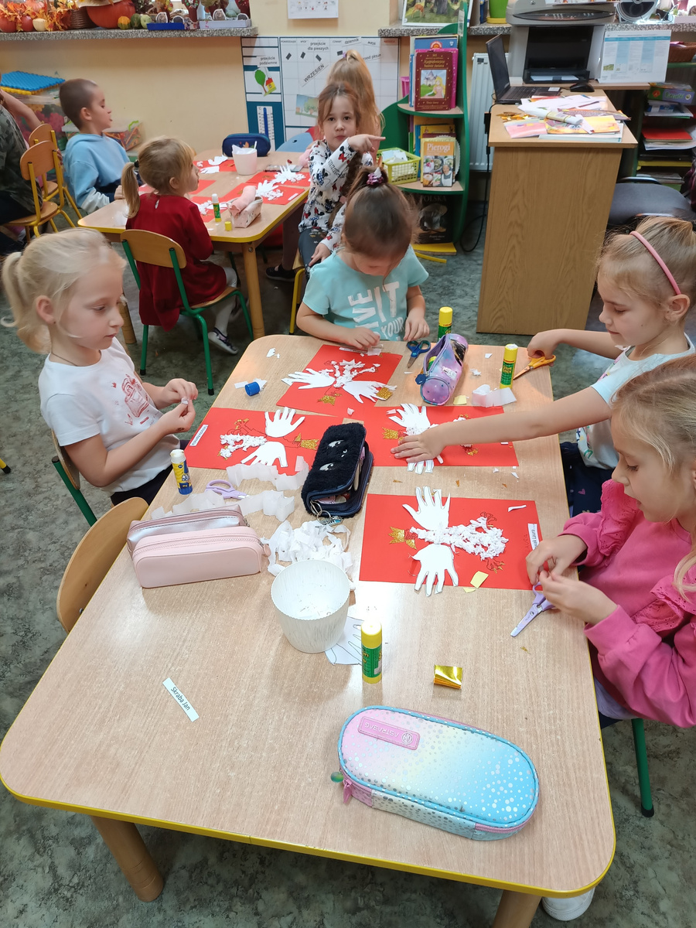


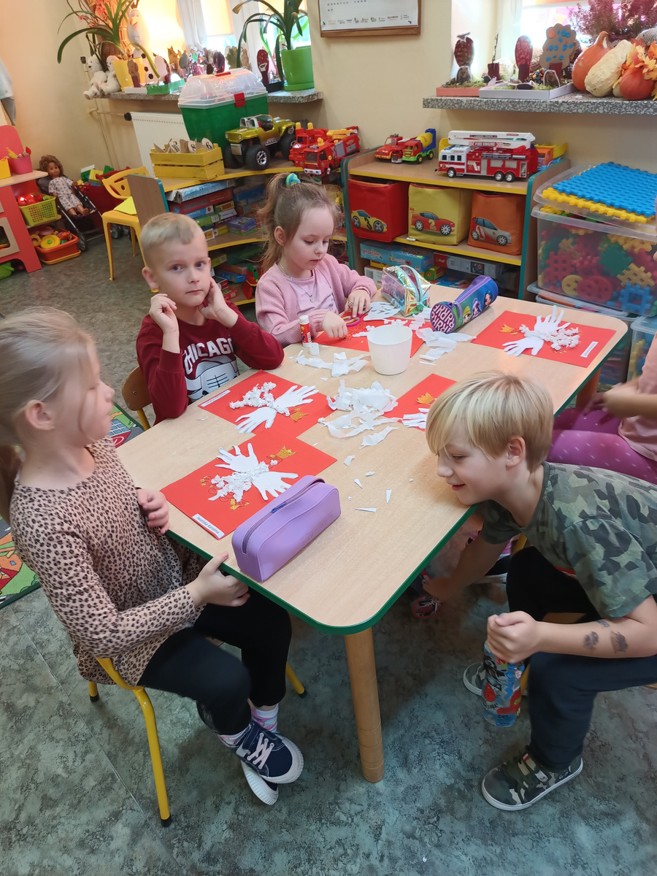
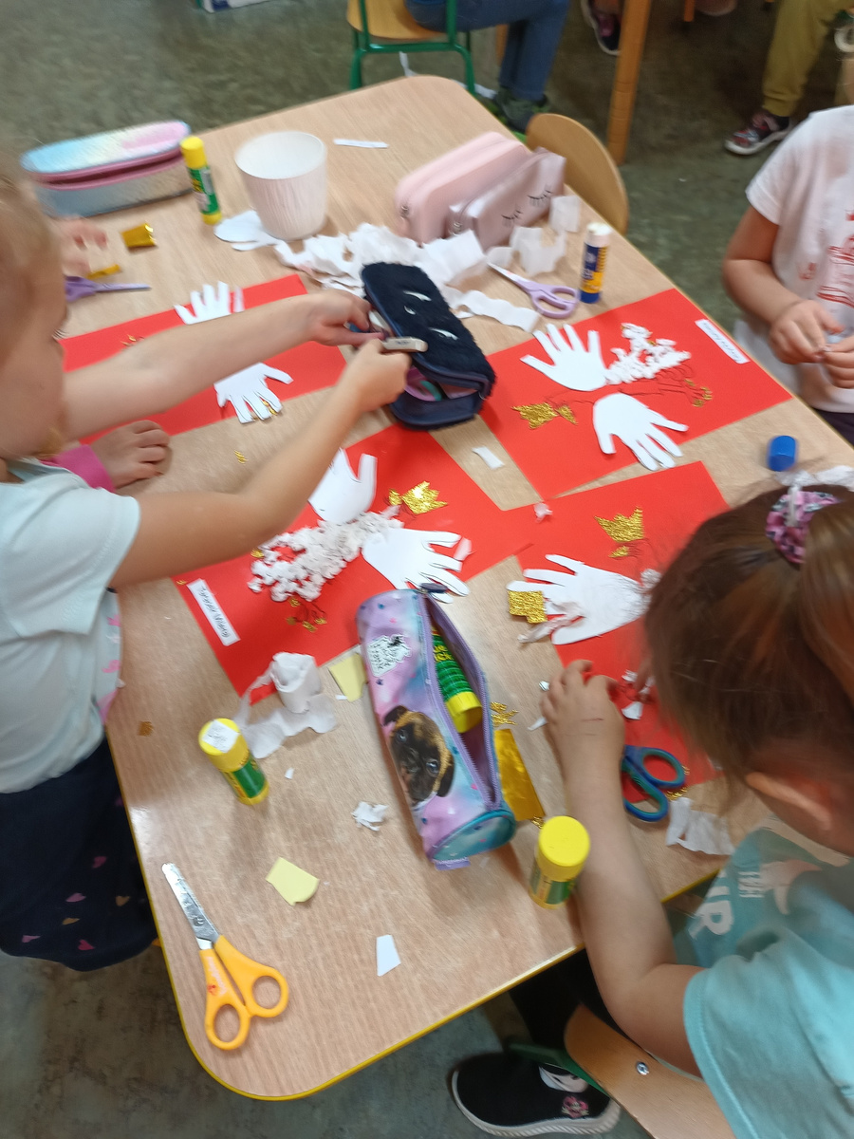
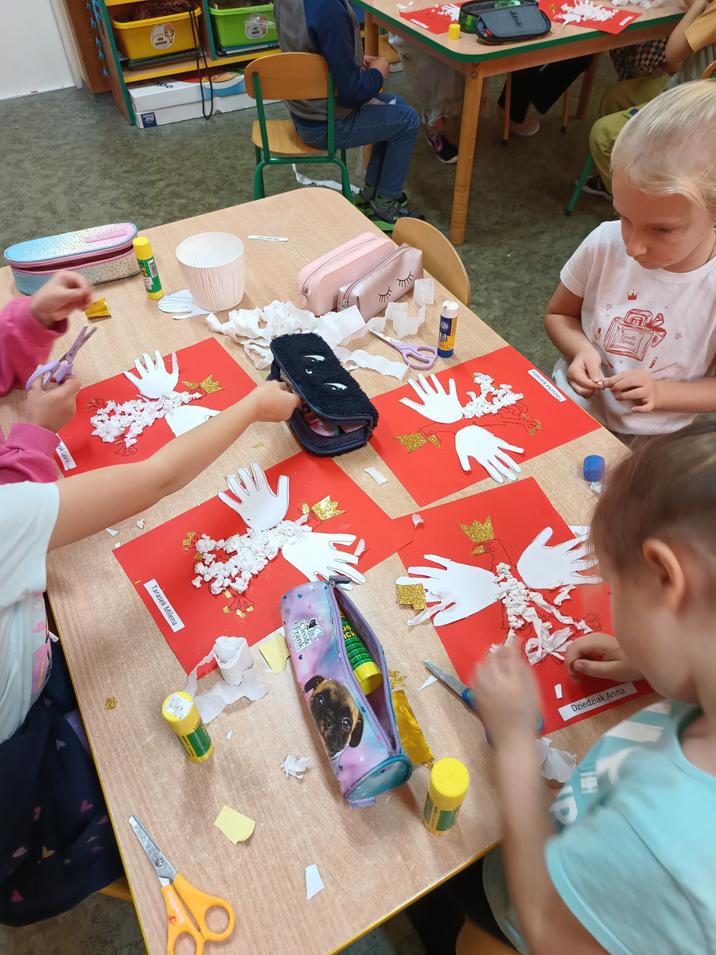
jd
Prace plastyczne
P
ADA Hybrid

Slide 14
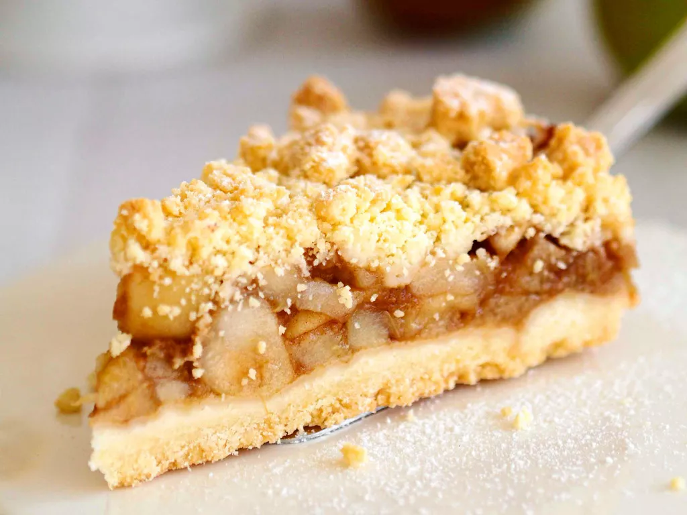
SZARLOTKA
PRZYGOTOWANIE SZARLOTKI Z KRUSZONKĄ:
KROK 1
MĄKĘ PRZESYP DO MISKI RAZEM Z PROSZKIEM DO PIECZENIA,
DODAJ POKROJONE ZIMNE MASŁO,
CUKIER PUDER, CUKIER WANILINOWY I JAJKO. WSZYSTKIE SKŁADNIKI
WYRÓB NA KRUSZONKĘ.
KROK 2
DNO TORTOWNICY O ŚREDNICY 24 CM WYŁÓŻ PAPIEREM DO PIECZENIA,
PIEKARNIK ROZGRZEJ DO 180˚C.
KROK 3
2/3 PORCJI CIASTA WYŁÓŻ DO FORMY, WYKLEJ NIM SPÓD I
WSTAW NA OKOŁO 20 MINUT DO PIEKARNIKA,
POZOSTAŁĄ CZĘŚĆ ODSTAW DO SCHŁODZENIA.
KROK 4
W TYM CZASIE OBIERZ I POKRÓJ NA DOŚĆ SPORE KAWAŁKI JABŁKA.
PODPRAŻ JE W GARNKU PRZEZ OKOŁO 10 MINUT, POD KONIEC WYMIESZAJ Z PRZYPRAWAMI.
KROK 5
NA PODPIECZONY SPÓD CIASTA WYŁÓŻ
JABŁKA I POSYP RESZTĄ KRUSZONKI.
KROK 6
SZARLOTKĘ Z KRUSZONKĄ WSTAW PONOWNIE DO PIEKARNIKA NA
40 MINUT I PIECZ DO UZYSKANIA ZŁOTEGO KOLORU.
Z KRUSZONKĄ
Kasia
Potok
źródło :

Slide 15
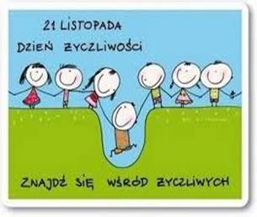
Światowy Dzień życzliwości 21 listopada
21 LISTOPADA OBCHODZONY JEST JAKO ŚWIATOWY DZIEŃ ŻYCZLIWOŚCI I POZDROWIEŃ, DZIEŃ DOBRYCH UCZYNKÓW I POZYTYWNYCH EMOCJI. IDEA TEGO ŚWIĘTA WYWODZI SIĘ ZE STANÓW ZJEDNOCZONYCH. ORYGINALNA NAZWA ŚWIĘTA BRZMI „HALLO WORLD DAY” I SYMBOLIZUJE CEL TEGO DNIA, CZYLI MÓWIENIE HALLO (CZEŚĆ) DO PRZYNAJMNIEJ DZIESIĘCIU OSÓB DZIENNIE. OBECNIE DZIEŃ ŻYCZLIWOŚCI OBCHODZONY JEST W PONAD 180 KRAJACH. JEGO CELEM JEST UWRAŻLIWIENIE LUDZI NA WZAJEMNĄ ŻYCZLIWOŚĆ, WZBUDZENIE W NICH POZYTYWNYCH EMOCJI. JEST TO APEL PRZECIWKO PROBLEMOM I CZĘSTO SMUTNEJ RZECZYWISTOŚCI. PRZESŁANIE AKCJI JEST PROSTE BĄDŹMY ŻYCZLIWI CODZIENNIE, A NIE TYLKO OD ŚWIĘTA. PAMIĘTAJMY, ŻE POZYTYWNA ENERGIA, KTÓRĄ PRZEKAZUJEMY W ŚWIAT DO LUDZI, WRACA DO NAS Z NAWIĄZKĄ.
źródło:
Kasia Potok

Slide 16
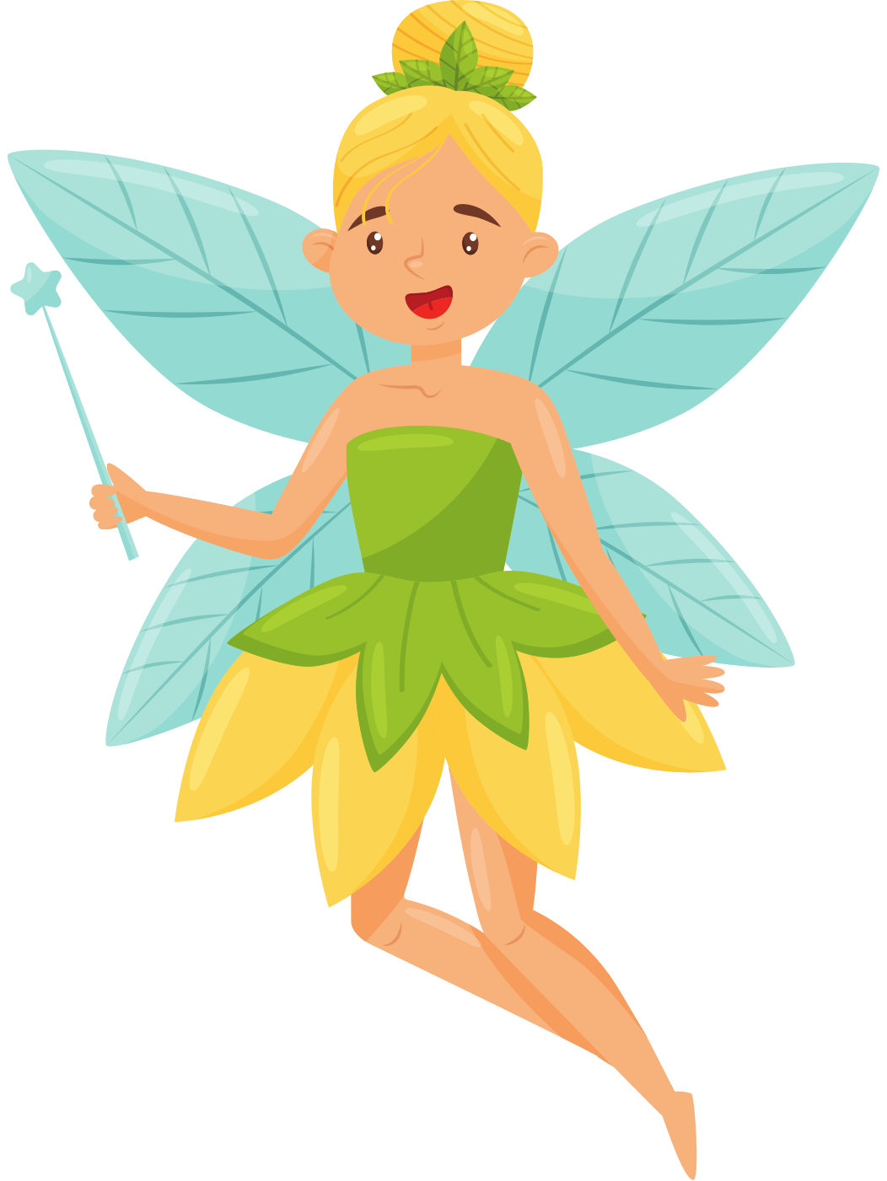
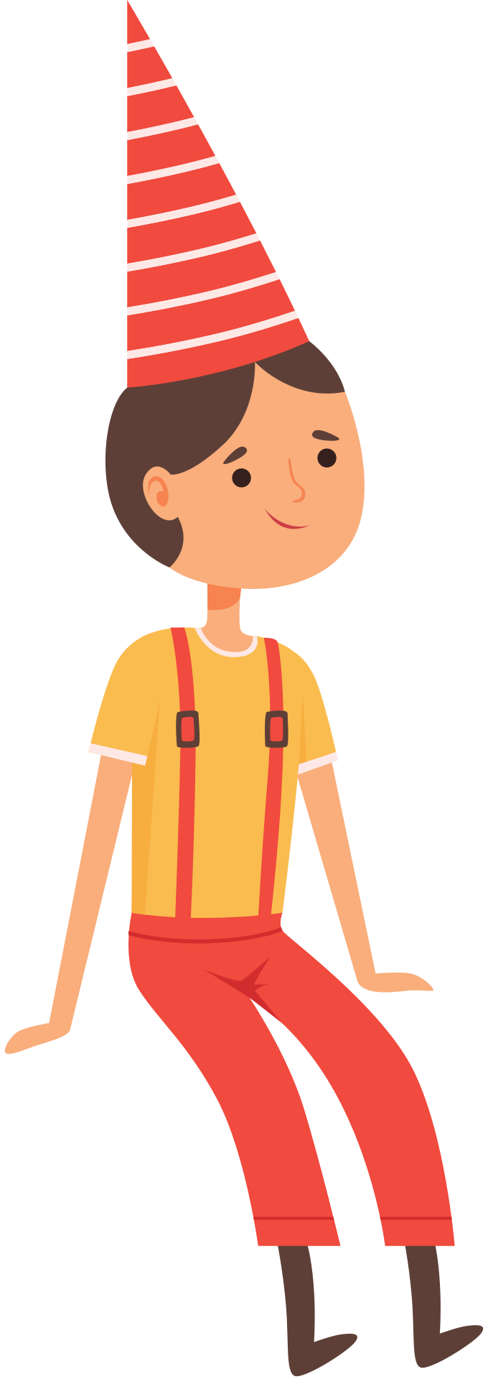

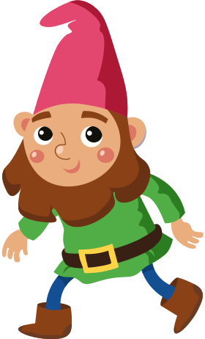

Dzień postaci z bajek
Julia Zięba
5 listopada- obchodziliśmy jedno z najmilszych dni czyli
dzień postaci z bajek.
Dzień ten pomaga nam przypomnieć sobie o naszych ulubionych bajkach. Najczęściej obchodzone jest w przedszkolach gdzie
dzieci przebierają się za swoje ulubione postacie.
Wtedy organizowane są różne zabawy związane z bajkami.

Slide 17





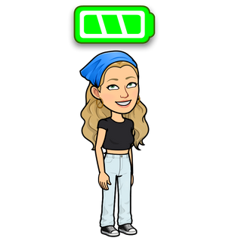



SKŁAD REDAKCYJNY
Zofia Potok
Kasia Kruczek
Katarzyna Potok
Cześć jestem Zosia, mam 14 lat.
Chodzę na pływanie. Mam 2 siostry i 1 jednego brata.
Chodzę do 8 kl. Lubię śpiewać.
Nazywam się Kasia Kruczek. Chodzę do klasy 7b i mam 13 lat.
Lubię tańczyć, śpiewać, oraz rysować, kocham aktorstwo.
Od 7 lat uczęszczam do DSM.
Cześć jestem Kasia,
mam 13 lat. Chodzę do klasy 7a i chodzę na pływanie.
Lubię śpiewać i malować.
Interesuję się językiem polskim.
I uwielbiam książki fantastyczne .

Slide 18
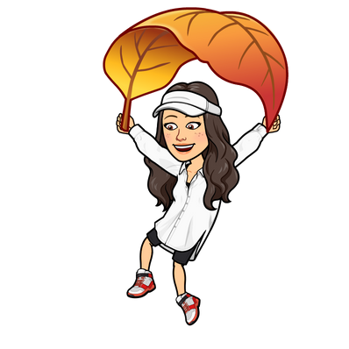
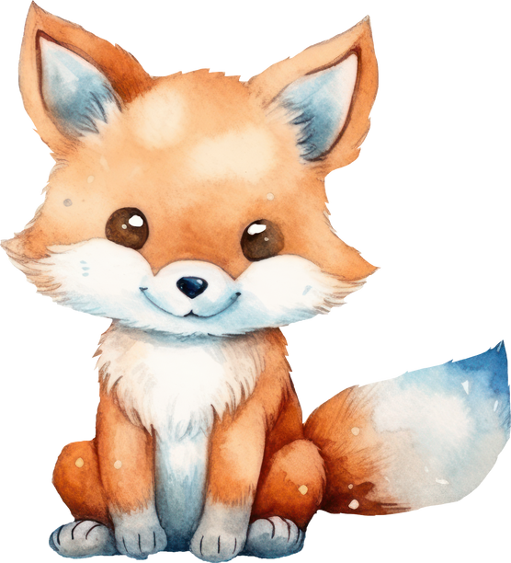



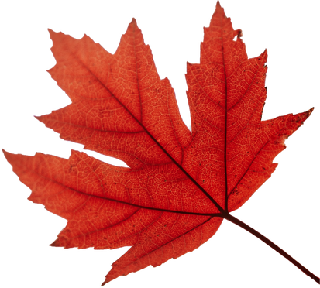

SKŁAD REDAKCYJNY
Opiekun koła dziennikarskiego:
Marta Śliwa
Ania Kafel
Julia Zięba
Magdalena Rzemińska
Cześć! Nazywam się Ania Kafel. Mam 10 lat i chodzę do klasy 4a. W wolnym czasie lubię rysować, wspinać się oraz tańczyć. Interesuję się zwierzętami i astronomią .
Cześć! Jestem Julka Zięba
mam 10 i chodzę do klasy 4a.
W wolnym czasie jeżdzę konno .
interesuję sie sportem.
Cześć! Mam na imię Magda i chodzę do klasy
7a. Od dwóch lat chodzę na karate. Bardzo lubię spędzać czas ze znajomymi

